Slide 1
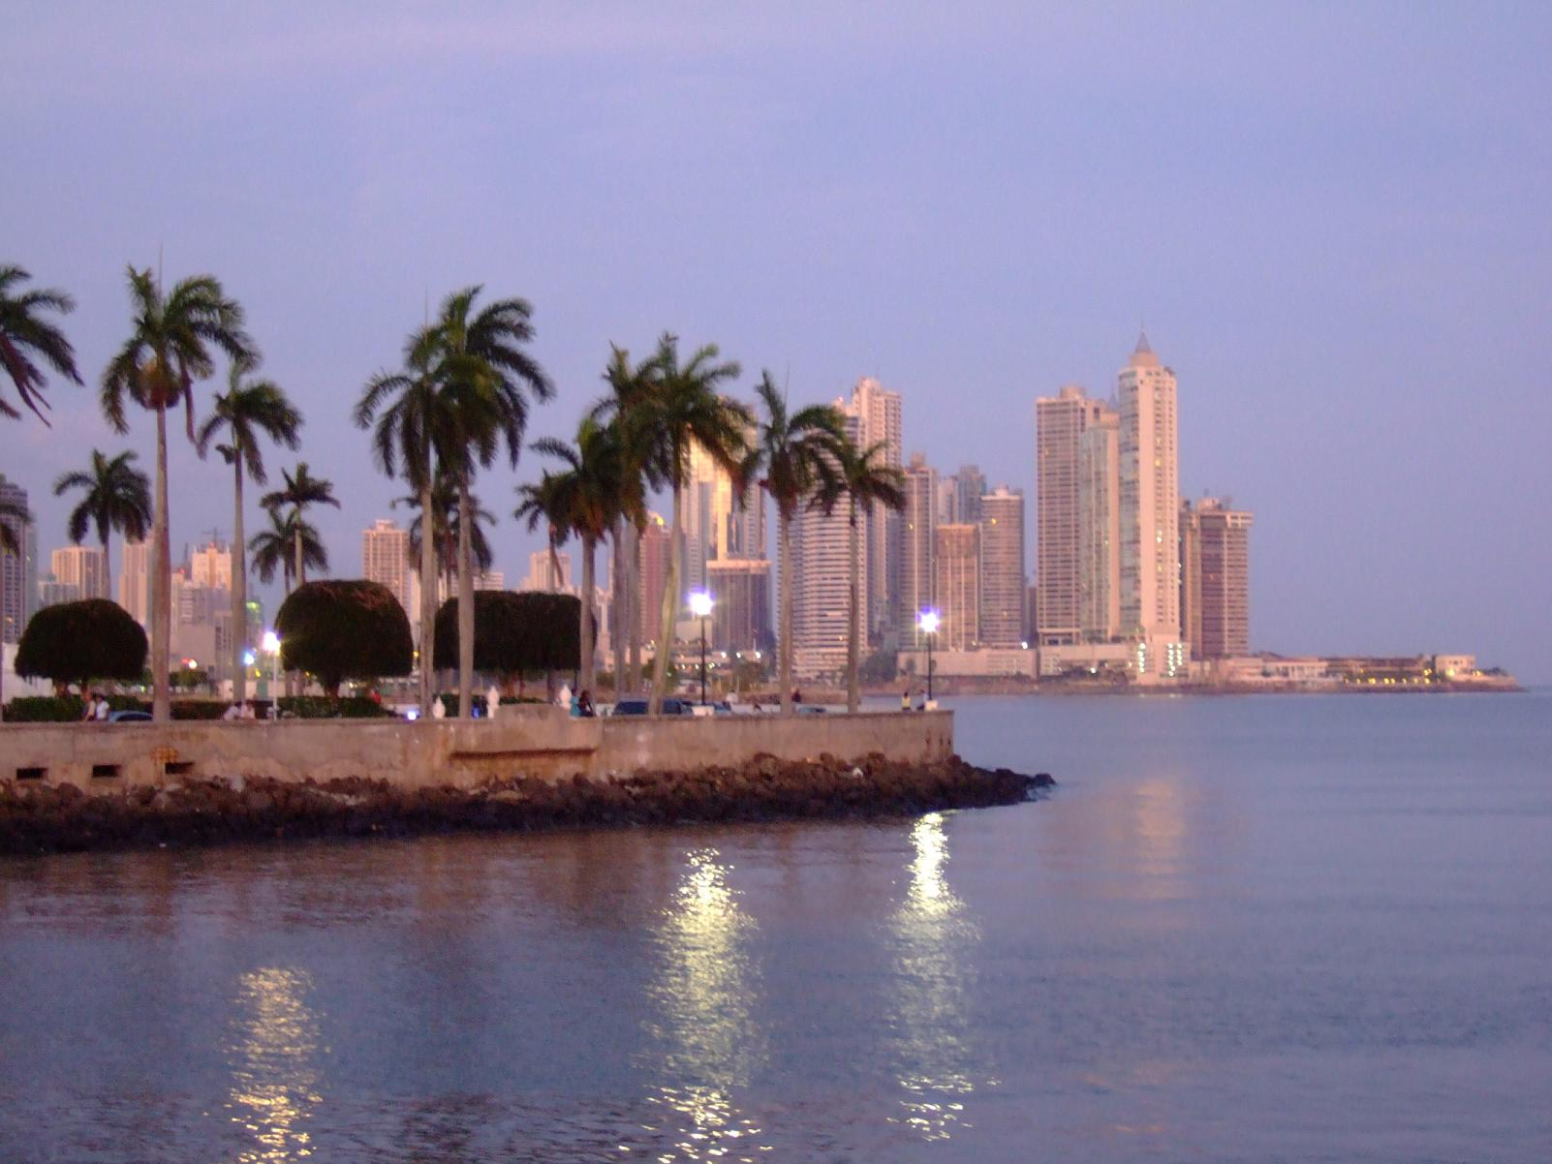
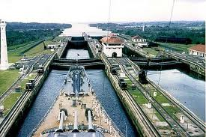
Panamá

Slide 2
Datos:
Capital: Panamá
Ciudad más poblada: Panamá
Idioma oficial: Español
Forma de gobierno: República presidencialista
Presidente: Ricardo Martinelli
Independencia
España: 28 de noviembre de 1821.
Colombia: 3 de noviembre de 1903.

Slide 3
Canal de Panamá
El canal de Panamá es un canal de navegación, que atraviesa entre el mar Caribe y el Océano Pacífico. Inaugurado el 15 de agosto de 1914, ha tenido un efecto de amplias proporciones al acortar la distancia y tiempos de comunicación marítima, produciendo adelantos económicos y comerciales durante casi todo el siglo XX. Proporciona una vía de tránsito corta y relativamente barata.

Slide 4
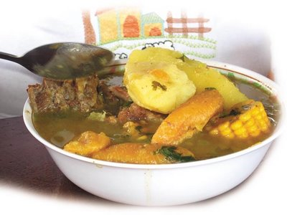
Platos típicos
Panela y Sancocho

